Slide 1



Акселерационная
программа СПБГУ
Notes:
3-4 минуты

Slide 2


Рекомендательная система городских мероприятий
О чем проект
Система подбора интересующих городских мероприятий

Slide 3
Задача
Product
1. Жители города в возрасте 20-30 лет, живущие в городах с населением 100тыс+ имеют проблему с поиском интересующих мероприятий – это требует большого количества времени (до 1.5 часов)*
2. Организаторам офлайн городских мероприятий нужен дополнительный канал продаж
* По результатам проведения 30 проблемных интервью
Tech
Notes:
Пользователи смартфонов, возраст 20-30, живущие в городах 100к+ - проблема (с ущербом, - трата времени),
Надо несколько сотен или тысяч, если вопрос достаточно ли интервью провели – мы продолжаем проводить

Slide 4
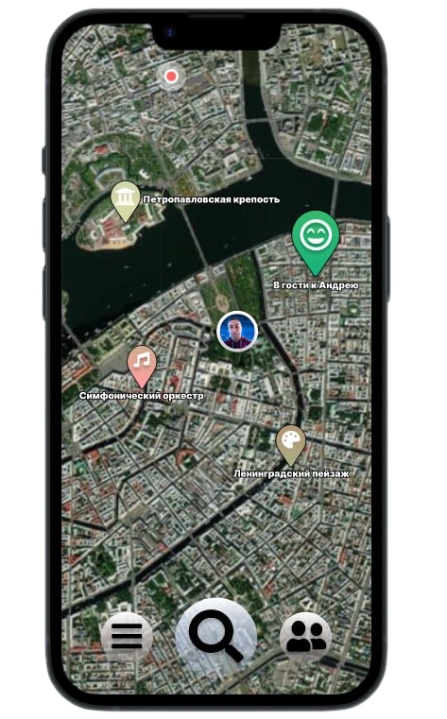
Описание решения / продукт
Мобильное приложение-карта
Рекомендательная система событий
Геопозиция друзей
Взаимодействие пользователей
Соц. сеть нового типа
Product
Tech
Notes:
На этот слайд макет интерфейса figma, убрать часть текста чтобы все пометилось
Мобильнео приложение, список – рекомендательная система, взаимодействие с пользователями и тд
Длинный текст со слайда в рассказ

Slide 5
Рынок
Жители крупных городов, владельцы смартфонов, которые интересуются мероприятиями – выставками, концертами и т.д, организаторы событий
В России проводится более 300 тысяч мероприятий в год
Оценка рынка пользователей сверху – до 15млн
Почему мы получим свою долю рынка? Не существует решений, которые эффективно решают поставленные проблемы.
Данные взяты с википедии, spbcult.ru
Market strategy

Slide 6
Сравнение с конкурентами
Конкуренты: Яндекс афиша, Kudago, Афиша.ру (в таблице – афиши), Zenly, Isharing (в таблице – карты)
Критерии | Наш продукт | Афиши | Карты
Поиск событий | + | + | -
Рекомендации | + | + | -
Совместный поиск | + | - | -
Геопозиция | + | - | +
Элемент соц.сети | + | - | +
None-market Competitive Advantage
Notes:
Пользователи приложения будут обладать информацией о геопозиции своих друзей, у них будет возможность узнавать, какие культурные мероприятия будут рядом с ними и оценивать, насколько они интересны для них. Пользователи будут обращаться к приложению как для того, чтобы просто было проще встречаться в оффлайне – они будут знать геопозицию некоторых друзей, так и для того, чтобы искать интересующие мероприятия и приглашать друг друга на них. Продукты конкурентов обладают лишь отдельными аспектами функционала, предлагаемого нами.

Slide 7
Бизнес модель
Модель монетизации:
Партнеры-организаторы платят агентское вознаграждение за привлеченную аудиторию
Нативная реклама в приложении
Каналы продвижения:
Магазины приложений
Социальные сети
Яндекс.директ
Сарафанное радио
Customers sources
Actions of the client
Notes:
Понятнее расписать: предмет монетизации – кто и за что платит, под * посмотреть варианты монетизации пользователей (реклама, что-то допродать), иконки, написать список с каналами

Slide 8
Unit Economics
CAC – 1$
APC - 3
AvPrice 2$ - агентское вознаграждение за продажу билета на мероприятие
COGs – 0.5$ - поддержка инфраструктуры + налог
LT – 2 месяца
opportunity backlog
Notes:
Шпаргалка для рассказа

Slide 9
Traction
Результаты в проекте на текущий момент
Сформулирована гипотеза
Проведено интервью для подтверждения гипотезы
Проведен анализ решений конкурентов
Гипотеза разложена на стек технологий
Просчитана юнит-экономика
opportunity backlog

Slide 10
Планы на 3 года
Q1 2024
Разработка прототипа
Q2 2024
Подача заявки на грант, первый продакшн
Q4 2024
opportunity backlog
Маркетинг, первый раунд инвестиций
Q1 2025
Установка партнерских соглашений
Q3 2025
Второй раунд инвестиций
Q1 2026
Масштабирование на мировой рынок
Notes:
Инвестиции, первый прод – в 24 году, вместо весна/зима – кварталы, можно буквой Q1 – Q2..
Второй раунд – под масштабирование
Для себя посчитать модель – плата команде, сервер, поддержку, сколько нужно пользователей для выхода в 0

Slide 11
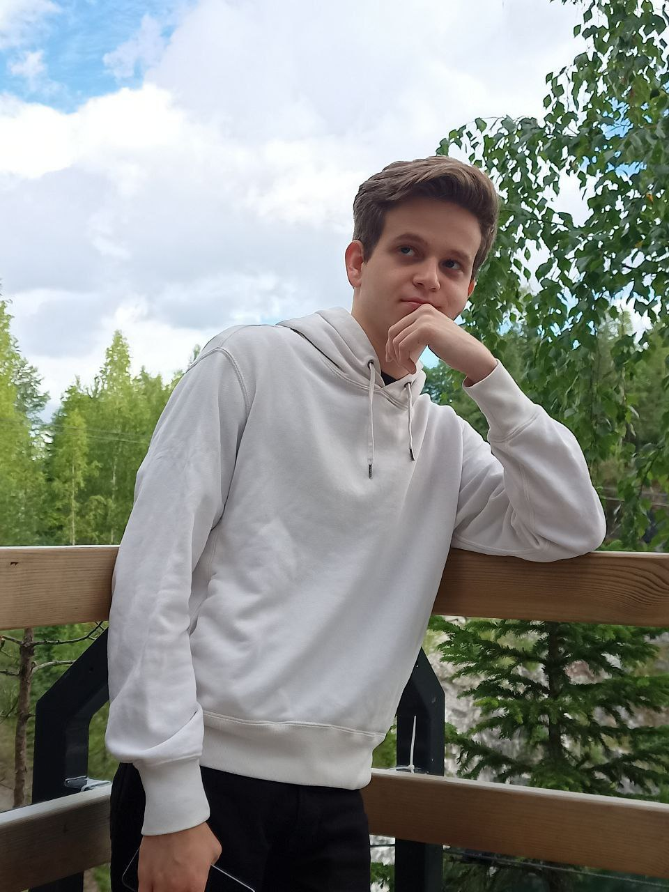
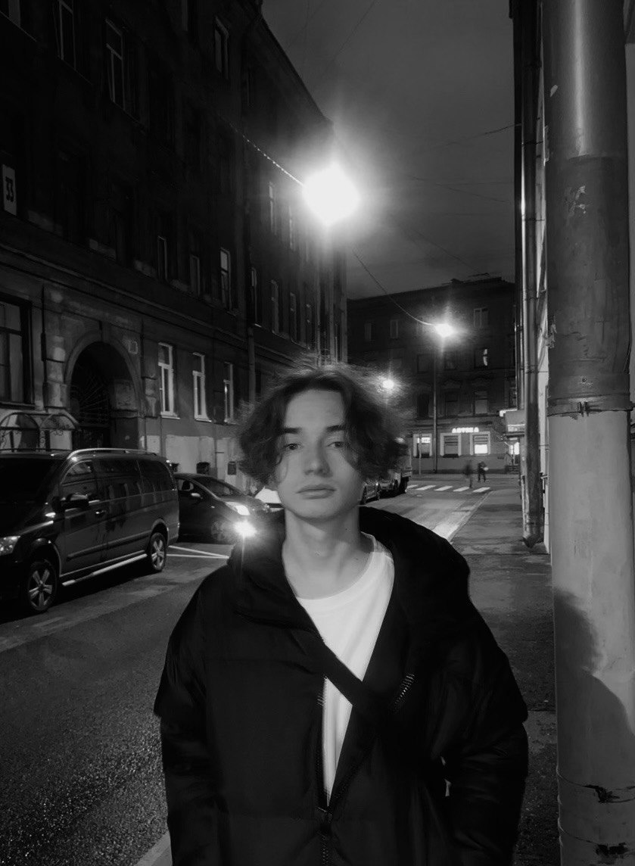
Команда
Hard skills
Храпков Андрей
Студент третьего курса
Лидер
Саперов Дмитрий
Студент третьего курса
Технический директор
Notes:
Роли и компетенции – лидер, технический директор, рассказать все, что соответствует вашей роли

Slide 12
Запрос (2024г)
Инвестиционный запрос: 5 000 000 рублей
Доля инвестора – 18%
Куда мы собираемся потратить:
Маркетинг, реклама – 2 000 000
Нам необходима пользовательская база для продвижения, развития, совершенствования алгоритма
Разработка, поддержка, серверная инфраструктура – 1 000 000
2 000 000 – найм новых сотрудников
opportunity backlog
Notes:
Сделать запрос больше, сейчас рассматривать гранты, запрос в 2024г 5-10млн
Расписать примерно команду и узнать, сколько нужно платить в месяц – !не на слайд!

Slide 13



Контакты
Контакты
Лидер: Храпков Андрей:
andrewhrapkov@yandex.ru
+79218752416
Телеграм профиль:
contacts

